Slide 1

«Graduate School of Business and Entrepreneurship»
Course: Human Resources Management.
Week 2.
Personnel policy in companies
Suyunov
Dilmurod
Holmuradovich
Head of Department of "Corporate Governance Theory and Practice", Doctor of Science, Professor.

Slide 2
«Бизнес ва тадбиркорлик олий мактаби»
Мавзу: 2.
Компанияларда кадрлар сиёсати
Суюнов
Дилмурод
Холмурадович
«Корпоратив бошқарув назарияси ва амалиёти» кафедраси мудири, и.ф.д., профессор.

Slide 3
Режа:
1.Корхоналарда персонал ва кадрлар сиёсати ҳақида тушунча ва унинг зарурлиги.
2.Корхоналарда кадрлар сиёсатининг асосий йўналишлари.
3.Кадрлар сиёсатини шакллантиришнинг асосий тамойиллари.
4. Кадрлар сиёсатига таъсир қилувчи омиллар.

Slide 4

1.Корхоналарда персонал ва кадрлар сиёсати ҳақида тушунча ва унинг зарурлиги.
Ўзбекистон Республикаси Президентининг 2022 йил 28 январдаги «2022–2026 йилларга мўлжалланган Янги Ўзбекистоннинг тараққиёт стратегияси тўғрисида»ги ПФ-60 сонли Фармони.

Slide 5
Ҳаракатлар стратегиясининг узвий давоми ўлароқ, Ўзбекистоннинг келажаги билан бевосита боғлиқ бўлган энг муҳим ҳужжат – Ўзбекистон Республикаси Президентининг «2022–2026 йилларга мўлжалланган Янги Ўзбекистоннинг тараққиёт стратегияси тўғрисида»ги Фармони қабул қилинди. Бу билан, келгуси йилларга мўлжалланган Тараққиёт стратегияси тасдиқланди.
Янги Ўзбекистоннинг тараққиёт стратегияси Ўзбекистонни кейинги 5 йилда ривожлантиришнинг 7 та устувор йўналиши доирасида 100 та мақсадга эришишга қаратилган. Ушбу мақсадларга эришиш йўлида амалга ошириладиган саъй-ҳаракатлар ҳам аниқ. Улар, ўз навбатида, самарадорлик ва натижадорликни назорат қилишни анчайин осонлаштиради. Бошқача қилиб айтганда, режалаштирилган ислоҳотлар натижадорлигини тараққиётнинг мақсадларига эришганлик даражасига мувофиқ равишда баҳолаш тизими жорий этилди.
стратегияДА
Кадрларни тайёрлаш, танлаш, малакасини ошириш, уларнинг салоҳияти ва заҳирасини мустаҳкамлаш ишларини тубдан такомиллаштириш юзасидан белгиланган вазифаларга 47 марта тўхталиб ўтилган[1].

Slide 6

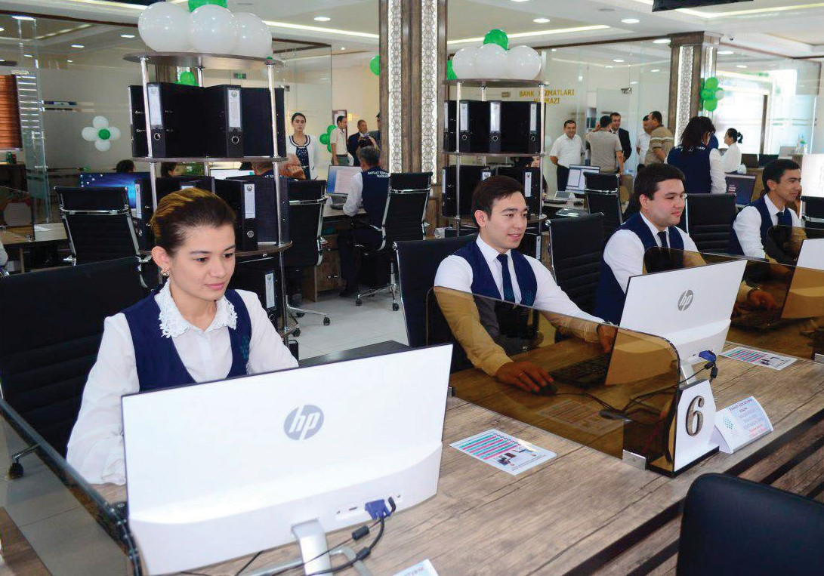




1
ИНСОН ҚАДРИНИ ЮКСАЛТИРИШ ВА ЭРКИН ФУ ҚАРОЛИК
ЖАМИЯТИНИ ЯНАДА РИВОЖЛАНТИРИШ ОРҚАЛИ
ХАЛҚПАРВАР ДАВЛАТ БАРПО ЭТИШ [1]
“TARAQQIYOT STRATEGIYASI” MARKAZI
Давлат хизматида коррупция омилларини бартараф этиш
Давлат хизматчиларининг касбий тайёргарлик, моддий ва ижтимоий таъминот даражасини ошириш
Кадрларни танлов
асосида ишга қабул қилиш
Миллий кадрлар захирасини шакллантириш
Давлат хизматчилари ва давлат органлари фаолиятини KPI асосида ба олаш
“Рақамли давлат хизмати”
лойиҳасини амалга ошириш
Давлат хизмати тизимини замонавийлаштириш
“Миллий рейтинг” тизимини жорий этиш
Иш вақти ва меҳнат меъёрлари бўйича талабларни қайта кўриб чиқиш

Slide 7
Инсон ва меҳнат ресурслари ҳақида тушунча
Инсон – (арабча сўздан олинган бўлиб, одам).
1. Одамзод, башар. Инсон – бу дунёнинг азизу мукаррам хилқати, мавжудодлар ичида сарваридир. ….ақлилик, маънавият инсонга хос энг муҳим хусусиятлар бўлиб, улар инсоннинг тарихий моҳиятидан келиб чиқади. «Сирли олам» китобидан.
2. Ҳар бир якка шахс; одам. Башарти Мусулмонқул чин инсон бўлса, инсондан ваҳший туғулганини ҳеч ким эшитган чиқмас. А.Қодирий. «Ўтган кунлар» асаридан.
Меҳнат –(арабча сўздан олинган бўлиб, синов; машаққат, оғирлик).
1.Бирор мақсад учун қаратилган ақлий ёки жисмоний фаолият: иш. Ақлий ва жисмоний меҳнат.
2. Бирор мақсад учун сарфланадиган куч, ғайрат, ҳаракат. (Ўзбек тилининг изоҳли лўғати: «Ўзбекистон миллий энциклопедияси» Давлат илмий нашриёти, 2006. -672 бет. II жилд. 587 бет).
Ресурс – (Французча сўзидан олинган бўлиб, - ёрдамчи восита, усул; пул маблағи). Инсон турмуш шароитини янада яхшилаш учун зарур бўлган нарсаларнинг мавжуд зохираси. (Ўзбек тилининг изоҳли лўғати: «Ўзбекистон миллий энциклопедияси» Давлат илмий нашриёти, 2006. -672 бет. II жилд. 587 бет).

Slide 8
Корхоналарда кадрлар сиёсати:
Муҳими, биз эгаллаб турган жой эмас,
балки биз ҳаракат қилаётган йўналишдир.
Л.Н.Толстой
Ким одамларни яхшилик билан эмас, балки зўравонлик билан ўзига бўйсиндирадиган бўлса,
у одамларнинг қалби бошқа хўжайинларни истаб қолишга олиб келади.
Х.Мануэль.
Ҳеч қандай назария, дастур ёки давлат сиёсати корхонани муваффақиятли қила олмайди: буни фақат одамлар қилади.
А.Морита

Slide 9
Персонал ҳақида тушунча
Персонал – бу корхонада фаолият кўрсатаётган ходимлар йиғиндиси бўлиб, ишлаб чиқариш, савдо умумий овқатланиш, корхонани бошқариш ва меҳнат воситаларидан фойдаланиб, меҳнат предметларини ишлаб чиқариш билан банд ходимлар йиғиндисига тушунилади.
Персонал классификациясига – ишлаб чиқаришбиланбанд бўлганларга асосий ва ёрдамчи ишчилар, бошқарув билан банд ходимларга бошқарув раҳбарлари ва мутахассислар киради.
Афсуски Биз ҳаммамиз, барча ишларга бирдек мос келмаймиз.
С.Проперций.

Slide 10
Кадрлар сиёсатида персонал билан ишлаш
"Биргаликда йиғилиш - бу бошланиш",
«Биргаликда қолиш ёки бирлашиш - бу тараққиёт."
Биргаликда меҳнат қилиш – бу муваффақият!”
Генри Форд
Келажакда, шубҳасиз, инсон ресурслари капитали, Компания учун молиявий капиталдан кўра муҳимроқ бўлади.
БИЛЛ ГЕЙТС

Slide 11
КАДРЛАР СИЁСАТИ
Кадрлар сиёсати бу:
- сифати ва сони бўйича ишчи кучига бўлган талаб билан аниқланиб, ишга жалб қилиш ва иш жойларини тўлдириш, ҳамда улардан фойдаланишни яхшилаш тадбирларини ишлаб чиқиш жараёнидир [3];
- кадрлар билан ишлаш йўналиши ва мазмунини белгилайдиган мақсадлар ва тамойиллар тўпламидир[4];
- Кадрлар сиёсати орқали инсон ресурсларини бошқаришнинг мақсад ва вазифалари амалга оширилади, шунинг учун у инсон ресурсларини бошқариш тизимининг ядросидир[2].
Ҳулоса қиладиган бўлсак: Кадрлар сиёсати – бу маълум бир стратегияга эга бўлган, инсон ресурсларининг мувофиқлаштирилишини таъминлайдиган, назарий қарашлар, принциплар, қоидалар, нормалар тизими сифатида персонал билан ишлашнинг асосий йуналишларини аниклашдир.

Slide 12
КОМПАНИЯДА КАДРЛАР СИЁСАТИ
Кадрлар сиёсати
Ходимлар ва ташкилот ўртасидаги муносабатлардаги аниқ қоидалар, истаклар ва чекловлар тўпламидир.
Кадрлар сиёсати
Инсон ресурсларини компания стратегиясига мос келадиган қонунлар ва қоидалар тизими. Ушбу таъриф ходимларни бошқариш соҳасининг ташкилотнинг умумий фаолиятига қўшилишини, шунингдек ташкилотнинг барча субъектлари томонидан кадрлар билан ишлаш қоидалари ва меъёрларидан хабардор бўлиш фактини таъкидлайди.

Slide 13
Асосий мақсади:
Асосан маъмурий усулларга эмас, балки иқтисодий рағбатлантириш ва ижтимоий кафолатларга асосланган ходимларни бошқариш тизимини яратишдир.
2.Корхоналарда кадрлар сиёсатининг асосий йўналишлари.
Кадрлар сиёсатининг мақсад ва вазифалари
Асосий вазифалари:
Ходимлар ва ташкилот манфаатларининг яқинлашувига эътибор қаратиш, юқори меҳнат унумдорлигига эришиш, ишлаб чиқариш самарадорлигини ошириш, ташкилот томонидан энг яхши иқтисодий натижаларга эга бўлишни таъминлашдир

Slide 14


КАДРЛАР СИЁСАТИГА ҚЎЙИЛАДИГАН ТАЛАБЛАР:
Кадрлар сиёсатининг стратегиялари:
Кадрлар сиёсатининг стратегик мақсадлари:
компания обрўсини ошириш, ходимларга йўналтириладиган инвестициялар самарадорлигини таҳлил қилиш, кадрлар сиёсатининг компаниянинг стратегиясига мувофиқлигини таҳлил қилиш, кадрлар ишидаги муаммоларни аниқлаш, кадрлар ресурсларининг ҳолатини баҳолаш ва бошқалар.
Ходимларнинг сон ва сифат таркибини янгилаш ва сақлаш, уни компания эҳтиёжлари, қонунчилик талаблари, меҳнат бозори ҳолатига мувофиқ ривожлантириш жараёнларининг мақбул мувозанатини таъминлашдир.
СТРАТЕГИИЯ
ТЕЗКОР

Slide 15

КАДРЛАР СИЁСАТИГА ҚЎЙИЛГАН ТАЛАБЛАР[5]:
1
Кадрлар сиёсати: компаниянинг инсон ресурслари соҳасидаги ривожланиш стратегияси билан чамбарчас боғлиқ бўлиши керак.
Кадрлар сиёсати: мослашувчан бўлиши, бир вақтнинг ўзида барқарорлик ва динамизмни таъминлаши керак.
Кадрлар сиёсати: кадрлар харажатлари ва ривожланиш ходимларига инвестициялар нуқтаи назаридан корхонанинг ҳақиқий молиявий имкониятларига асосланган ҳолда иқтисодий жиҳатдан соғлом бўлиши керак.
Кадрлар сиёсати: нафақат қулай меҳнат шароитларини яратиши, балки лавозимга кўтарилиш имкониятини ва келажакка бўлган ишончни таъминлаш.
2
3
4

Slide 16

КАДРЛАР СИЁСАТИ ҚУЙИДАГИ САВОЛЛАРГА ЖАВОБ БЕРУВЧИ КОРПОРАТИВ ҲУЖЖАТ БЎЛИШИ КЕРАК^
Компания ўз ходимларига қандай муносабатда бўлишлиги?
Ходимнинг қандай фазилатлари бошқаларга қараганда кўпроқ қадрланади ва рағбатлантирилади?
Мутахассис ушбу компаниянинг ходими бўлиш орқали қандай имкониятларга ега бўлади?
Компания ўз ходимларига қандай ресурсларни сарфлайди? Қандай махсус дастурлар ходимларга ғамхўрлик қилади?
Компанияда ишлаш қоидалари қандай?
Компания ўз ходимларига қандай чекловлар ва тақиқларни белгилайди?
Ходим ва иш берувчи ўртасидаги муносабатлар қандай қурилган?
Компаниянинг режалари қандай…?

Slide 17
КОМПАНИЯНИНГ КАДРЛАР СИЁСАТИНИНГ АСОСИЙ УСТУВОР ЙЎНАЛИШЛАРИ:
1.Соҳада стратегик менежмент ва кадрларни ривожлантиришнинг умумий тамойилларини ишлаб чиқиш.
2.Кадрлар тайёрлаш ва қайта тайёрлашнинг янги усул ва тизимларини тадқиқ етиш ва жорий етишдир.
3.Компания фаолиятида стратегик режалаштиришнинг барча даражаларида кадрлар ишини ҳисобга олиш.
4.Мувофиқлаштирилган ягона тариф сиёсатини амалга ошириш ва ҳақ тўлаш тизимининг мавжудлиги.
5.Иқтисодий рағбатлантириш ва ижтимоий кафолатларни ишлаб чиқиш ва қўллаш усулларининг мавжудлиги.
6.Таъриф келишувларини тайёрлашда касаба уюшма вакиллари билан ишлаш тизмининг мавжудлиги.
7.Ходимларни бошқариш бўйича илмий тадқиқотлар ўтказиш ва меъёрий услубий материалларни ишлаб чиқиш.
8. Комплаенс назорат тизмиининг мавжудлиги.

Slide 18
Кадрлар сиёсатининг йўналишлари:
Кадрлар сиёсати
Кадрлар соҳасида маркетинг фаолиятини олиб бориш
Ходимларни ишга қабул қилиш ва жойлаштириш
Лавозимларга кўтариш кадрлар захирасини шакллантириш ва тайёрлаш
Ходимларни баҳолаш ва атестация
Ходимларни рағбатлантириш ва рағбатлантириш, иш ҳақи
Кадрларни ривожлантириш

Slide 19

3.Кадрлар сиёсатини шакллантиришнинг асосий тамойиллари.
Кадрлар сиёсатини шакллантиришнинг асосий тамойиллари
Изчиллик – кадрлар ишининг алоҳида таркибий қисмларининг ўзаро боғлиқлиги ва ўзаро муносабатларини ҳисобга олишлик.
Мураккаблик - кадрлар фаолиятининг барча соҳаларига бўлган эҳтиёжлилик.
Самарадорлик - ушбу соҳадага йўналтирилган ҳар қандай харажатлар иқтисодий фаолият натижалари бўйича қопланиши керак.

Slide 20
Кадрлар сиёсатини шакллантириш ва амалга ошириш[8]
1.Бошқарув томонидан шакллантирилади.
2.Кадрлар (HR) хизмати ва таркибий бўлинмалар томонидан томонидан амалга оширилади.
3.Корхонанинг тегишли Норматив ҳужжатларда акс эттирилади:
- компания уставида;
- ички меҳнат қоидаларида;
- жамоа шартномасида;
- корхонанинг штат жадвалида;
- меҳнатга ҳақ тўлаш ва бонуслар тўғрисидаги Низомда;
- бўлинмалар тўғрисидаги Низомда;
- меҳнат шартномасида;
-лавозим мажбуриятида;
-ходимларни аттестациядан ўтказиш тўғрисидаги Низом ва бошқалар.

Slide 21

Кадрлар сиёсатини шакллантириш босқичлари[3,7]
1.Стандарт босқичида компаниянинг мақсадлари ва қадриятларига мувофиқ ходимлар билан ишлашнинг умумий тамойиллари ва мақсадлари шакллантирилади.
2.Стандартлаштириш босқичи қуйидагилардан иборат: идеал ходим тўғрисида ғояларни ишлаб чиқиш, ўзаро жавобгарлик қоидалари ва тамойиллари, танлов, баҳолаш, аттестациядан ўтказиш мезонлари ва талаблари шунингдек, бошқалар.
3.Дастурлаш босқичида корпоратив ҳужжатларда қайд этилган кадрлар билан ишлаш технологиялари ва дастурлари ҳозирги ҳолати ҳамда ўзгаришлар ва имкониятларини ҳисобга олган чора - тадбирлар тизими яратилади.
4.Кадрлар мониторинги босқичида ходимларнинг билим, кўникма ва малакаларини ривожлантириш ва улардан фойдаланиш бўйича аниқ чора-тадбирлар ишлаб чиқилади ва ушбу чора-тадбирларнинг самарадорлиги баҳоланади.

Slide 22

Кадрлар сиёсати бўйича белгиланадиган чора-тадбирлар:
Белгиланадиган чора-тадбирлар - Инсон ресурсларни бошқаришнинг компания вазифаларига мувофиқлигини таъминлашга қаратилган ҳаракатлар мажмуасига тушунилади.
Компанияни ривожлантириш босқичига қараб, инсон ресурсларни самарли бошқаришга қаратилган чора-тадбирлар қуйидагича ажратиш мумкин бўлади:
операцион (қисқа муддатли) чора-тадбирлар,
тактик (ўрта муддатли) чора-тадбирлар,
стратегик (узоқ муддатли) вазифалар.

Slide 23

4. Кадрлар сиёсатининг турлари ва унга таъсир қилувчи омиллар.
Кадрлар сиёсатининг турлари:
1. Фаол кадрлар сиёсати - бу нафақат инқирозли вазиятларнинг ривожланишини олдиндан кўра билиш, балки уларга таъсир ўтказиш воситаларига эга бўлиши ва бошқарув инқирозга қарши кадрлар дастурларини ишлаб чиқилиши, вазиятни таҳлил қилиши ва ташқи вазиятдаги (конъюнктур) ўзгаришларга ва ички омилларга мувофиқ тузатишлар киритиши характеририга эга бўлшдир.
2. Пассив кадрлар сиёсати - ташкилот раҳбариятида ходимлар учун ҳаракат дастури мавжуд эмаслиги. Кадрлар ташқи таъсирларнинг салбий оқибатларини бартараф этиш учун қаратилмаслиги. Ташкилотда кадрлар эҳтиёжлари прогнози, ходимларнинг бизнесни баҳолаш воситалари, ходимларни рағбатлантиришни тизимининг тўғри йўлга қўилмаганлиги билан тавсифланади.

Slide 24
Кадрлар сиёсати турлари:
3. Профилактик кадрлар сиёсати- Раҳбарият ва менежмент тизими инқирозли вазиятларнинг юзага келиши тўғрисида оқилона прогнозларга эгалиги. Бироқ, ташкилотнинг Кадрлар (HR) хизмати салбий вазиятга таъсир қилиш воситаларига эга эмаслиг билан характерланади.
4. Реактив кадрлар сиёсати- Ташкилот раҳбарияти ходимлар билан муносабатларда салбий ҳолатларнинг пайдо бўлишини кўрсатадиган омилларни олдини олиш ва назорат қилишга интилиш билан ифода қилинади. Ходимлар хизмати, қоида тариқасида, бундай вазиятларни аниқлаш ва фавқулодда чораларни кўриш учун воситаларга эга бўлишлиги билан белгиланади.

Slide 25
Виды кадровой политики организации
Кадрлар сиёсати турлари:
КАДРЛАР СИЁСАТИ
(ташқи муҳитга нисбатан очиқлик даражасининг 2 мезони)
Очиқ кадрлар сиёсати
- бошқарув иерархиясининг ҳар қандай даражасида потенциал ходимлар учун ташкилотнинг шаффофлиги.
Ёпиқ кадрлар сиёсати
- бошқарувнинг ўрта ва юқори даражалари билан янги ходимлари учун ёпиқлиги

Slide 26
Компаниянинг ривожланиш стратегияси | Компаниянинг кадрлар сиёсати
Компаниянинг шаклланиш босқичи даврида | - Ишга қабул қилиш (асосан ташқи манбалардан) ва ходимларни мослаштириш; - Кадрларни режалаштириш масалаларига эътибор қаратилади.
Компаниянинг ривожланиш босқичи даврида | - Янги ишчиларни ёллаш ва ишлаётганларнинг касбий ўсишини рағбатлантириш; -Бошқарув ходимларининг карерасини режалаштириш ва уни амалга ошириш.
Компаниянинг турғунлик босқичи даврида | - Ходимларни ўқитиш ва мотивациялаш ва мартабани режалаштириш; - Ходимлар нисбатан барқарор ва компаниянинг саъй-ҳаракатлари ходимларнинг қобилиятларидан тўлиқ фойдаланишга қаратиланллигида ифода этилади.
Компаниянинг пасайиш босқичи даврида | -Ходимларни қисқартиришга эътибор қаратилиб, ходимларни аттестациядан ўтказиш, қайта тайёрлаш, бўшатишга қаратилади.

Slide 27
Кадрлар сиёсатига таъсир қилувчи омиллар:
Ташқи:
1.Бозор шароитлари;
2.Меҳнат бозоридаги вазият;
3.Давлатнинг кадрлар сиёсати;
4.Демография;
5.Техник тараққиёт;
6.Иқтисодиётнинг глобаллашуви;
7.Меҳнат қонунчилиги ва бошқа институционал омиллар.
Ички:
1.Компания стратегияси;
2.Раҳбарнинг иш услуби;
3.Субектив омиллар;
4.Ташкилотнинг ҳаёт циклининг босқичлар;
5.Корхонада ишлаб чиқариш ҳажми;
6.Кадрлар (HR) хизмати ходимларининг билим ва тажрибаси.

Slide 28
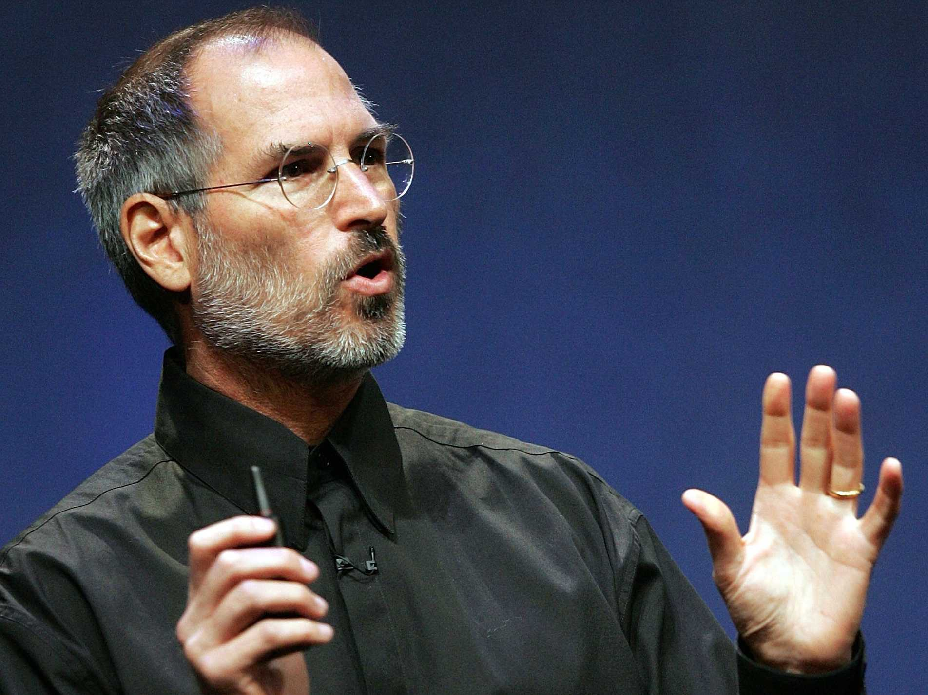
“ИЗЛАНИНГ ВА ИЗЛАНИШДАН
ХЕЧ ҚАЧОН ТЎХТАМАНГ”
Стив Жобс- экономист,
Apple компанияси асосчиси.

Slide 29
Фойдаланилган ва таклиф этилаётган адабиётлар рўйхати:
1. Ўзбекистон Республикаси Президентининг 2022 йил 28 январдаги «2022–2026 йилларга мўлжалланган Янги Ўзбекистоннинг тараққиёт стратегияси тўғрисида»ги ПФ-60 сонли Фармони.
2. Абдурахмонов Қ.Ҳ., Холмўминов Ш.Р., Зокирова Н.Қ. Персонални бошқариш. -Т., Ўқитувчи, 2008.
3.Егоршин А.П. Управление персоналом:учебник для вузов. – 3-е изд. – Н.Новгород:НИМБ, 2001.-720 с.
4.Бобрешова, И.П. Применение компетентного подхода в управлении персоналом / И.П. Бобрешова // Университетский комплекс как региональный центр образования, науки и культуры материалы Всероссийской научно-методической конференции. – 2020.
5. Верна, В.В. Управление персоналом организации как основополагающий фактор ее устойчивого развития / В.В. Верна // Успехи современной науки. – 2019.
6. Jeffrey Wooldridge. Econometric Analysis of Cross Section and Panel Data. MIT Press: Cambridge UK, 2010, pp. 752.
7.Chris Brooks. Introductory Econometrics for Finance. Cambridge University Press UK, 2014, pp. 540.
8. Дегтяренко, Е.А. Управление персоналом как ключевая роль в развитии бизнеса предприятия / Е.А. Дегтяренко, Д.О. Труфанова, В.И. Рой // Новая наука: Стратегии и векторы развития. – 2019.
9.14,24,28,30 слайдлардаги расмлар “Управления человеческими ресурсами картинки https://www.google.com/search» манбадан олинган.

Slide 30
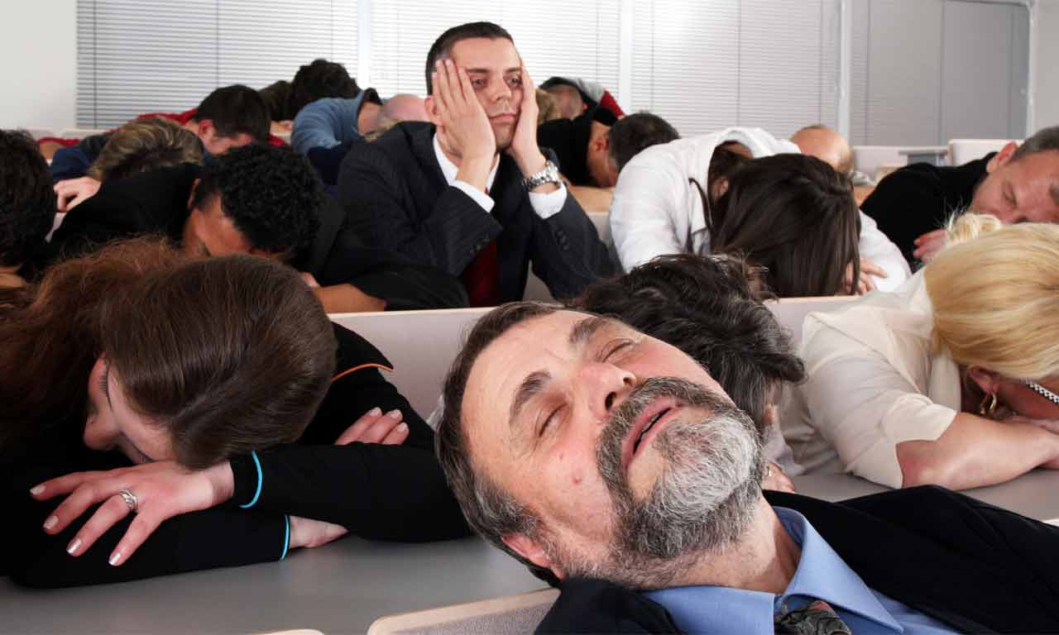
ЭЪТИБОРИНГИЗ УЧУН РАҲМАТ!

